Slide 1
Sockenmöte Redvägs ÄSO via Teams
Mars 2021
Välkomna

Slide 2
Mötes regler
Alla har sina kameror avstängda
Alla har sina mikrofoner avstängda
Skriv ert namn i chatten eller räck upp handen för att få ordet.
Om ni inte lyckas sätt på er mikrofon och säg ert namn.
Om ni sitter fler än en person meddela detta i chatten

Slide 3
Agenda
Mötes öppnande och genomgång av Teams funktioner.
Genomgång av statistik.
Kronhjort
5 min paus.
Genomförande av samrådsprotokoll.
Övriga frågor.

Slide 4
Tre delområden (Socknar) istället för socknar
Nordöstra:
Kölingared
Liared
Knätte
Hössna alla lag som har majoriteten av sin mark norr om R40
Gullered alla lag som har majoriteten av sin mark norr om R40
Strängsered alla lag som har majoriteten av sin mark norr om R40
Söder R40:
Alla lag som har majoriteten av sin mark Söder R40 (Ulricehamn, Hössna, Gullered, Strängsered,

Slide 5
Tre del områden istället för socknar
Ätradalen:
Ulricehamn alla lag som har majoriteten av sin mark norr om R40
Timmele
Böne
Dalum
Blidsberg
Trädet
Humla

Slide 6
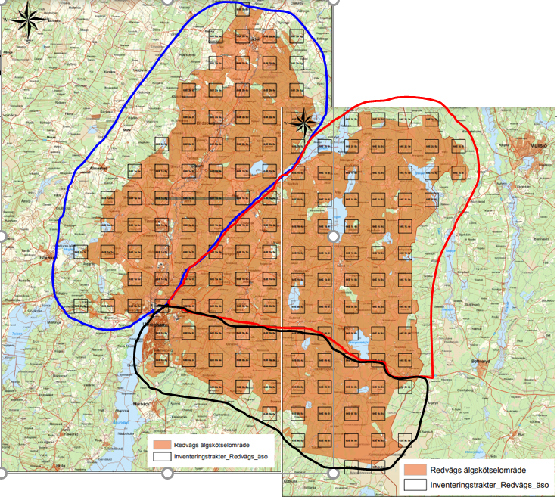

Slide 7
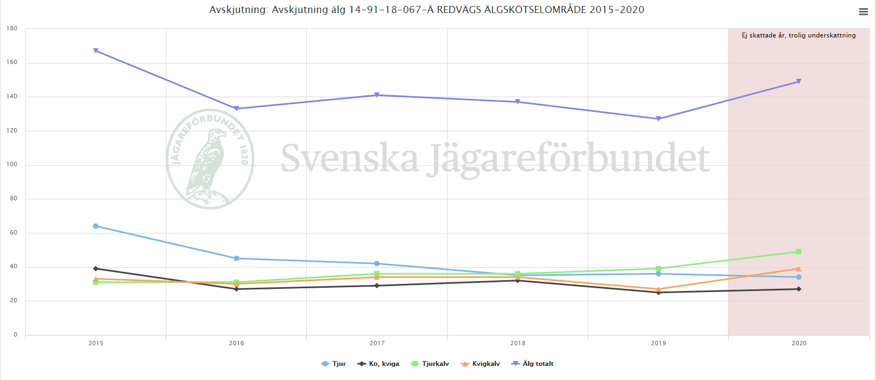
Avskjutning 2015-2020
Avskjutning 2020-2021
Tjur 34
Hondjur 27
Kalv 88

Slide 8
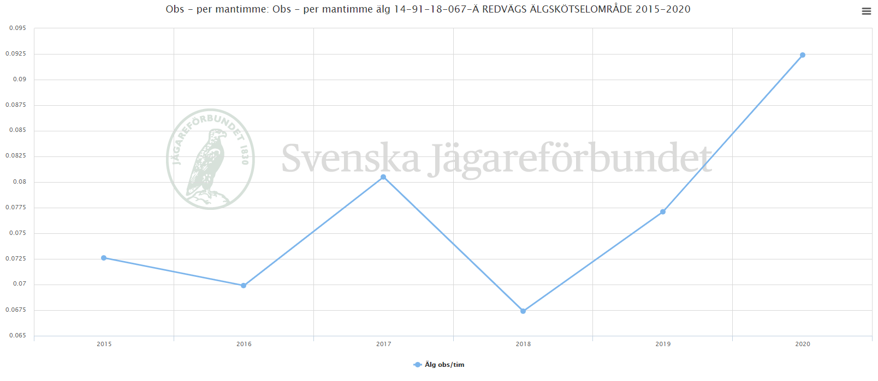
OBS per mantimme 2015-2020

Slide 9
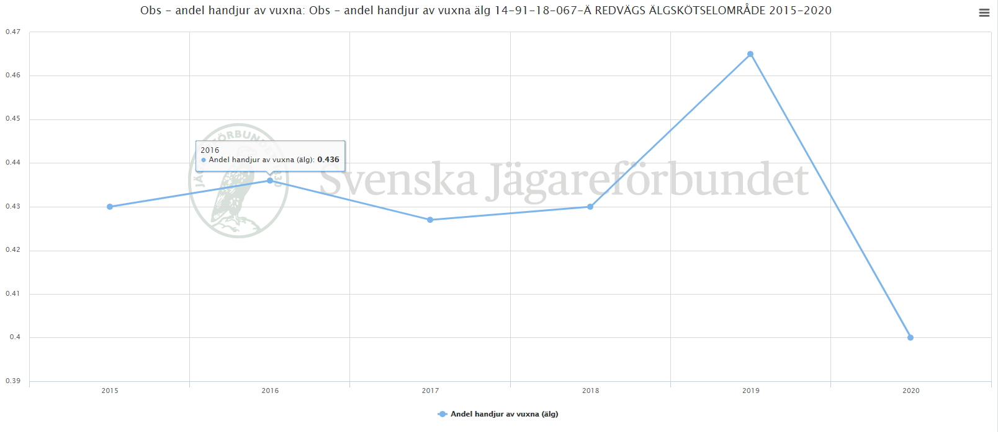
Andel tjur av vuxna 2015-2020

Slide 10
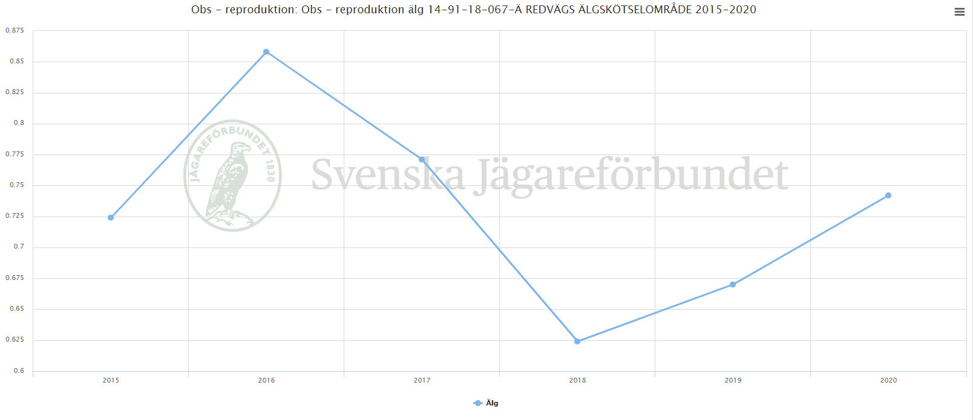
Reproduktion 2015-2020

Slide 11
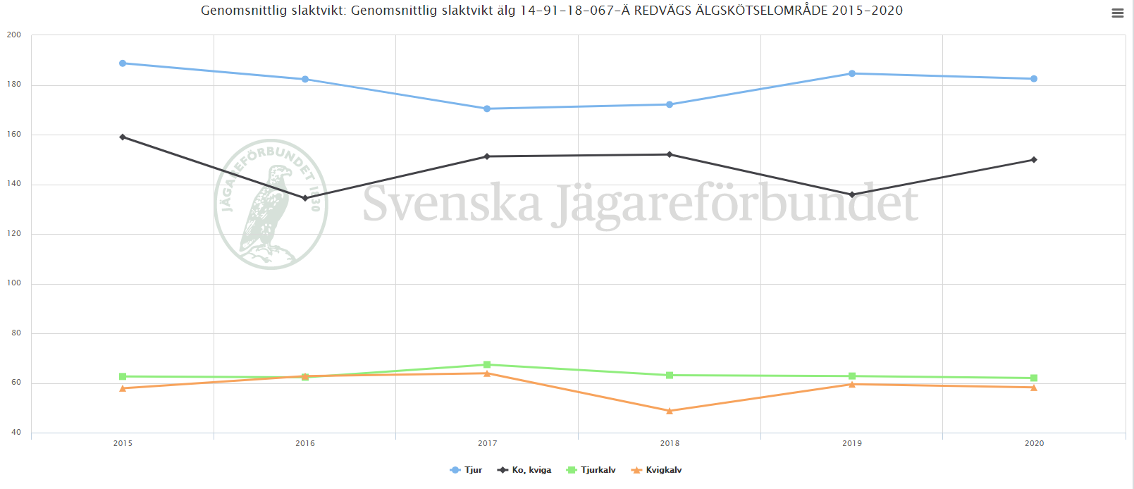
Genomsnittlig slakt vikt 2015-2020

Slide 12
Spillnings inventering 2016-2020

Slide 13
Spillnings inventering 2021
Start från NU!
Resultat inne senast 2021-04-11
Resultat skickas till Johan.melander81@gmail.com
(Finns på hemsidan)

Slide 14
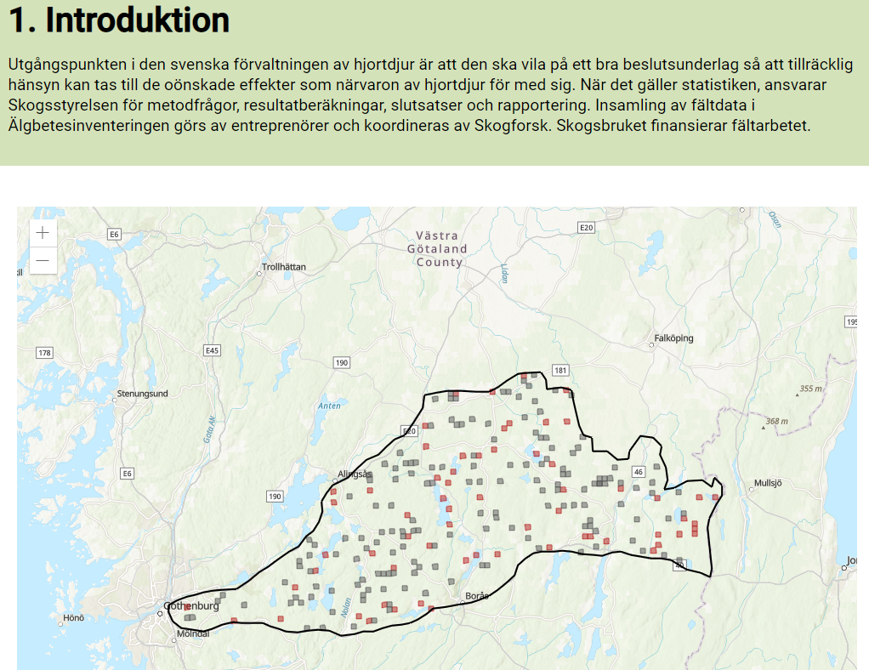
ÄBIN rapport 2020

Slide 15
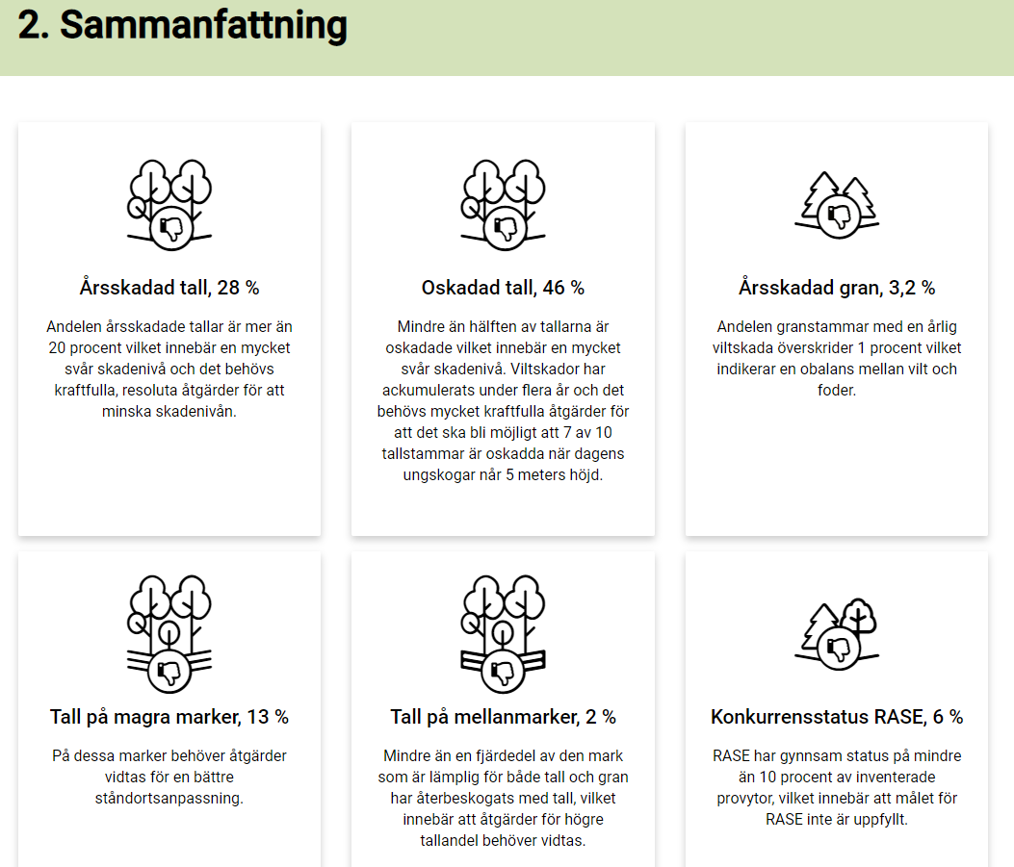
ÄBIN rapport 2020

Slide 16
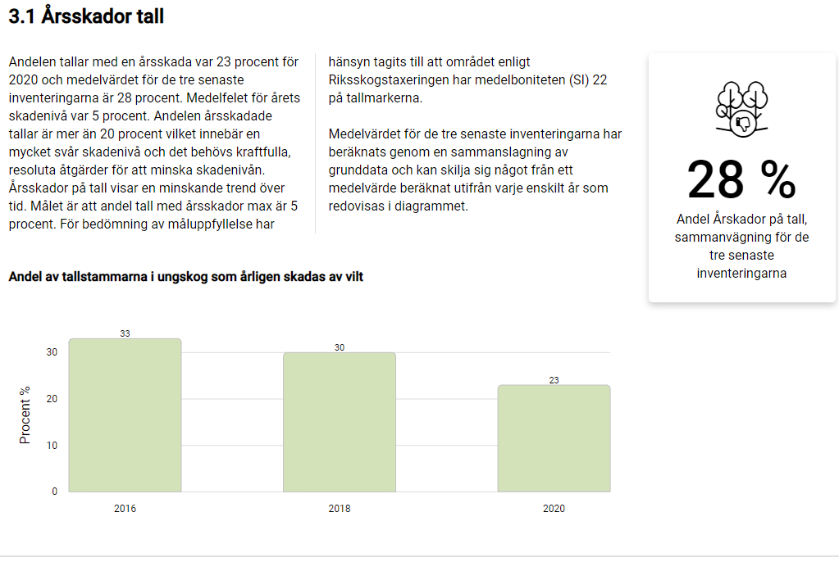
ÄBIN rapport 2020

Slide 17
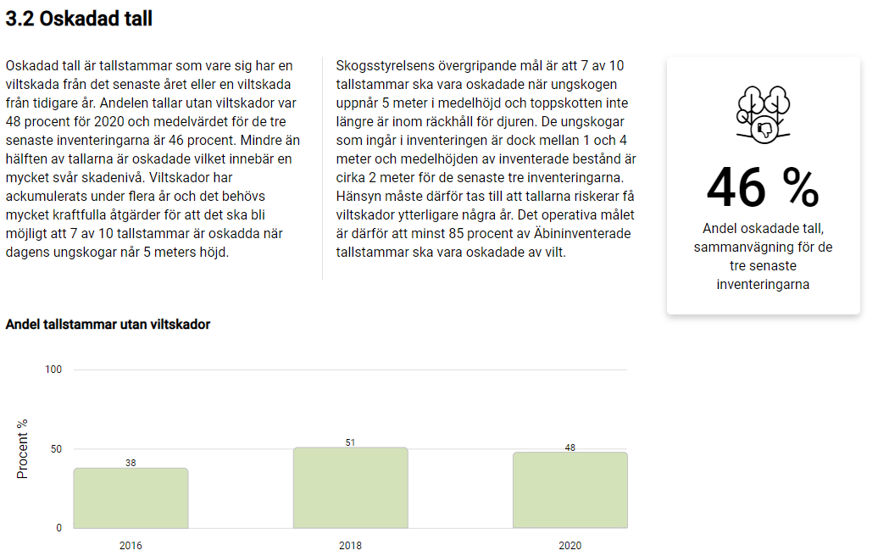
ÄBIN rapport 2020

Slide 18
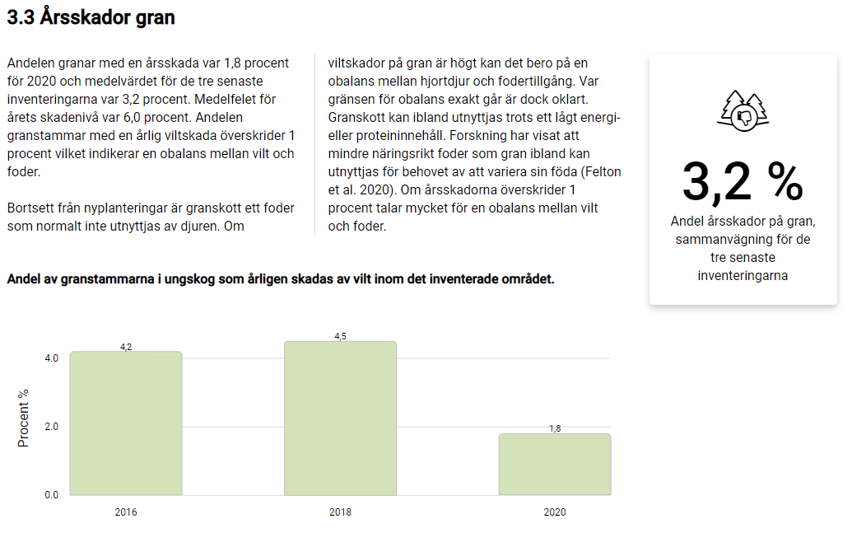
ÄBIN rapport 2020

Slide 19
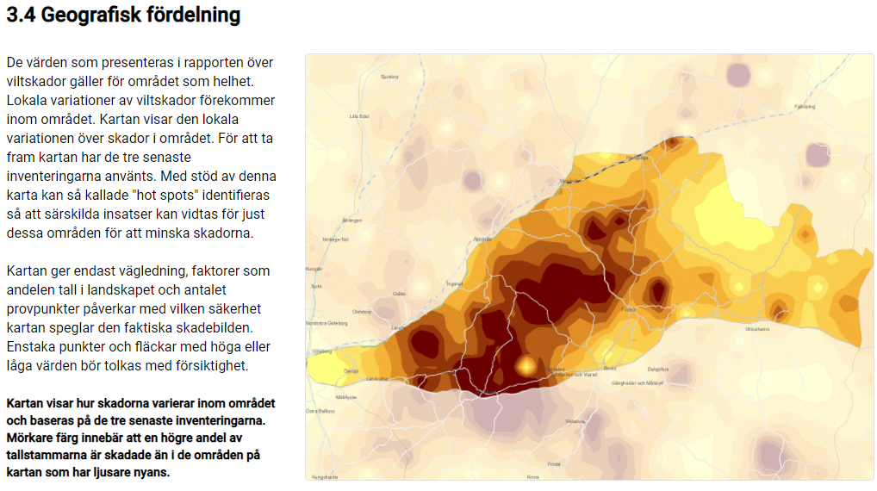
ÄBIN rapport 2020

Slide 20
Utbildning mera tall
Utbildning kommer och kommer omfatta två halvdagar och en heldag.
Mer information hittar ni på Skogsvårdsstyrelsens hemsida

Slide 21
Kronhjort
2020 Avskjutning
  2 Hjortar
  1 Hind
  Inga rapporterade kalvar

Slide 22
Samråds protokoll / Övriga frågor
Genomgång samråds protokoll
Övriga frågor
  Årsmöte via Teams preliminärt 26/4, Alternativt flytta fram

